Slide 1
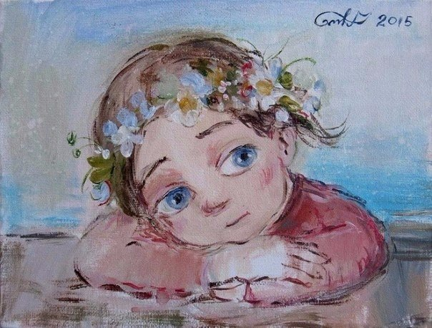
Тема: «Создание предметно-развивающей среды для социально-эмоционального развития детей в условиях группы».
Составитель: педагог-психолог
Малик Н.М.

Slide 2
Вся жизнь ребенка раннего и дошкольного возраста подчинена его чувствам.
Управлять своими переживаниями он еще не может. Поэтому дети, гораздо больше подвержены переменам настроения, чем взрослые. Их легко развеселить, но еще легче огорчить или обидеть, так как они почти совсем не знают себя и не умеют владеть собой. Эмоции – это внутренние переживания человека. Естественно, что эмоции могут быть как положительными, так и отрицательными.

Slide 3
Причины возникновения отрицательных эмоций у детей.
- обычная детская ревность, обида, зависть. - ребенок старается защитить себя от нападок окружающих; - охраняет свою собственную территорию; - страх разлуки с родителями; - чрезмерный контроль, - недостаток внимания, - переутомление; - неуважение к личности ребёнка; - запрет на физическую активность; - напряжённый эмоциональный климат в группе.

Slide 4
Адаптация и дезадаптация
Адаптация— эффективное взаимодействие организма со средой.
Дезадаптацией называется процесс, который приводит к нарушению взаимодействия со средой, усугублению проблемной ситуации и сопровождается межличностным и внутриличностными конфликтами.

Slide 5
Дезадаптация проявляется в неуверенном или агрессивном поведении, неумении или нежелании вступать в контакт, она может также проявляться на физиологическом уровне (сон, аппетит, заболеваемость).
Дети очень живо откликаются на все изменения в их окружении. Эти переживания могут носить как позитивный, так и негативный характер, что, в свою очередь, активизирует работу защитных механизмов и копинг-стратегий.

Slide 6
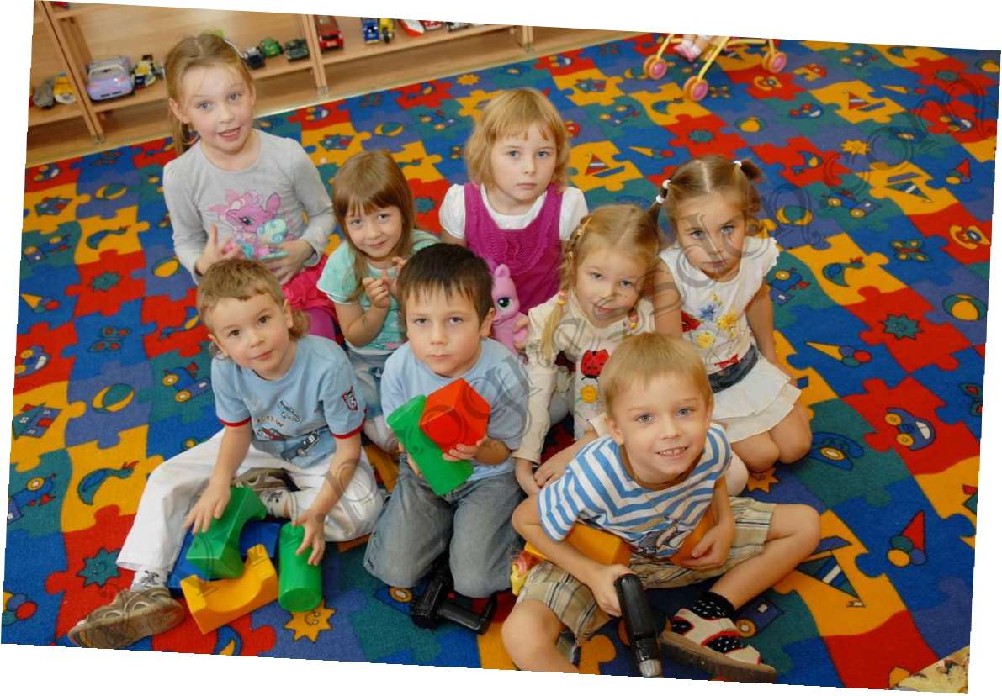
При выборе форм и методов работы по формированию у детей адаптивных способов реагирования на тревожащую их ситуацию, необходимо понимать, как обычно реагируют на стресс дети с разными особенностями.

Slide 7
дети напряженные, возбудимые, с низкими самоконтролем
склонны использовать стратегии: «дразню кого-нибудь», «борюсь, дерусь».
- неспособны в определенный момент сдержать внутреннее раздражение и вынужденно выплескивают гнев во вовне. И только после этого испытывают облегчение
у возбудимых ребят процессы возбуждения преобладают над процессами торможения. –
Они чрезмерно активны, сверхреактивны даже на слабые провоцирующие стимулы, двигательно расторможены.

Slide 8
Поэтому им проще всего расслабиться путем активации экспрессивного поведения. Слабость тормозного процесса и неразвитость процессов произвольной регуляции (низкий самоконтроль) усугубляют такие особенности защитного поведения, которые не всегда приемлемы с точки зрения общества.

Slide 9
Для детей с такими особенностями в трудных жизненных ситуациях типичны реакции активного протеста:
взрывные реакции со вспышками гнева, плача, крика, разрушительными действиями и агрессией, возбуждение с аффективным сужением сознания, злонамеренные поступки, прямо или косвенно наносящие вред обидчику.
При этом агрессия может быть направлена не только вовне, но также и на самого себя.

Slide 10
Для тревожных ребят
характерны четыре стратегии совладания со стрессом: «плачу, грущу», «молюсь», «говорю сам с собой», «ем или пью».
Высокая тревожность выражается в постоянной озабоченности, мрачных опасениях и пониженном настроении. Такие дети легко расстраиваются, и поэтому часто плачут и грустят. Когда они чувствуют себя одинокими, то обычно сидят без дела и вынужденно «говорят сами с собой».
Напротив, дети спокойные (с низкой тревожностью) в трудной для себя ситуации не испытывают потребности в поддержке со стороны и, наверное, поэтому используют стратегию совладания «остаюсь сам по себе, один».

Slide 11
Чувствительные дети
тоже прибегают к стратегии «молюсь».
Они подвержены влияниям среды, доверчивы, подчиняемы, в связи с чем нуждаются в поддержке со стороны более сильного лица.
Интересно, что другие типичные для чувствительных детей особенности копинг-поведения были характерны также для послушных и осторожных ребят. Это — уход в замещающие занятия («рисую, пишу, читаю», «играю во что-нибудь») и потребность просить прощения, говорить правду. Послушный ребенок тоже зависит от других детей и взрослых, ждет от них поддержки.
Недаром стратегия «обнимаю, прижимаю, глажу» — одна из самых эффективных для такого ребенка.
Чтобы чувствовать себя в безопасности, он вынужден демонстрировать преданность окружающим. «Уступать» (просить прощения) и тем самым сохранять к себе положительное отношение со стороны более сильных людей — для него естественно. Интересно, что для обеих групп детей характерна стратегия «кусаю ногти» — аффективный тип реакции с агрессией, направленной на самого себя.

Slide 12
осторожные ребята
Стратегия- «прошу прощения, говорю правду»
Они рассудительны, серьезны и благоразумны. С их точки зрения, этот способ поведения, по-видимому, является одним из тех, которые позволяют наиболее рационально решить возникающие проблемы.
Следует отметить, что чувствительным, послушным и осторожным детям стратегия «прощу прощения, говорю правду» действительно помогает эффективно избавиться от внутреннего напряжения и беспокойства (чего нельзя сказать о стратегии «молюсь»).

Slide 13
Вывод:
Возбудимый — еще больше возбуждается,
расслабленный, напротив, еще больше расслабляется.
Послушный просит прощения,
добросовестный включается в социально-полезную деятельность,
а открытый еще больше открывается миру.

Slide 14
Нервно-психическое здоровье ребенка зависит от его адаптивных способностей, а адаптивные способности напрямую связаны с его способами совладать с трудными ситуациями, то есть эмоциональным реагированием. Поэтому так необходимо вести работу по социально-эмоциональному развитию детей в детском садике.

Slide 15
Психологический уголок – реальный инструмент в руках воспитателя для действенной психологической поддержки детей в течение дня.

Slide 16
При подборе материала для психологических уголков необходимо учитывать потребности детей.
Кому-то хочется отдохнуть от детского коллектива, подумать о маме, посидеть в тишине,
кто-то нуждается в психоэмоциональной разгрузке,
какой-то ребенок агрессивен и ему надо помочь выплеснуть агрессию так, чтобы не навредить другим детям и не держать ее в себе. Ведь сдерживание агрессии, эмоционального напряжения приводит к различным расстройствам ЦНС.

Slide 17
Материалы для уголка подбираются с учетом их основного назначения, а именно:
Для психологической разгрузки воспитанников;
Для формирования навыков бесконфликтного общения, согласованных действий в детском коллективе;
Для обеспечения эмоционального комфорта детей с ООП (тревожных, гиперактивных, агрессивных)

Slide 18
Функциональные критерии:
наличие материала по потребностям (для агрессивных, тревожных, гиперактивных детей)
эстетичность и оригинальность оформления (пространство не терпит вызывающих красок, всё должно быть в спокойном, постельном тоне)
авторская идея, творческий подход

Slide 19
Зона для психологической разгрузки
Уголки для уединения (шатер, палатка и т.д.),
мягкая мебель,
фотоальбомы с групповыми и семейными фотографиями, мягкие игрушки
«подушка - подружка» (с ручками фото см. ниже),
подушки - «плакушки»,
подушки сердечки, обняв такую подушечку, ребенок может поделиться с ней своим настроением;

Slide 20
Обучение агрессивных детей способам выражения гнева в приемлемой форме
боксерская груша,
кукла «Бо-бо»,
поролоновые подушки,
стаканчики, мешки для крика,
мишени, проволока
поролоновая или мягко набивная «подушка- колотушка»
набор бумаги для разрывания;
коврик злости

Slide 21
игрушки-самоделки для заплетания, перекручивания, завязывания
стул для размышлений служит для того, чтобы сидя на нем не менее 5 минут, ребенок мог вспомнить забытые им правила поведения. Самое главное – стул не должен быть наказанием для детей;
волшебный пластилинчик
шарики – «болики» помогут детям упражняться в регулировании дыхания
камушки для перекладывания из одной коробочки (емкости), в другую; дидактическая игра «Собери бусы»;
цветные клубочки пряжи разного размера. Разматывая и сматывая клубочки, дети овладевают приемом саморегуляции;
массажные мячи – «ежики». Игра с «ежиком» помогает ребенку снять мышечное напряжение и успокоиться;

Slide 22
Обучение детей умению владеть собой в различных ситуациях, приемам саморегуляции
Аудио-, видеозаписи (шум моря, звуки леса, музыка для отдыха, релаксации), цветные клубочки,
волшебные предметы (шляпа, плащ, палочка),
электронные свечи,
шумовые фонтаны,
игры с песком, водой, крупами, пуговицами,
«Мешочки настроений»,
«Коробочки добрых дел».

Slide 23
Обучение детей бесконфликтному общению
эмоционально развивающие игры
-дидактические , настольные игры: «Азбука настроений», «Что такое хорошо? Что такое плохо?»
«Коврик дружбы»,
«Подушка примирения», «Коробочка примирения»,
«Доска настроений»

Slide 24
Повышение самооценки тревожных, неуверенных в себе детей
подиум,
медали,
«сонные игрушки»
корона-принц, принцесса

Slide 25
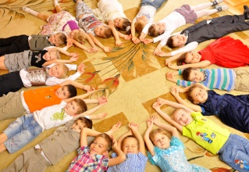
Правильно организованная предметно-развивающая среда способствует:
- созданию положительного эмоциональный климата в группе
- обеспечивает позитивное отношение ребенка к взрослым и сверстникам - формирует дружеские взаимоотношения
-способствуют сплочению детского коллектива

Slide 26
Спасибо за внимание!

